Slide 1
„Życie czeka” – kampania promująca transplantologię

Slide 2
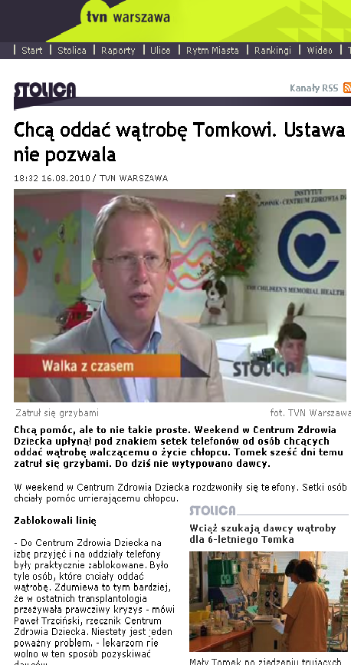
Przez okres trwania kampanii (pobyt 6-letniego Tomka w CZD) w mediach ukazało się ok. 1500 materiałów
Źródło:http://www.tvnwarszawa.pl/archiwum/28415,1669546,0,2,chca_oddac_watrobe_tomkowi_ustawa_nie_pozwala,wiadomosc.html

Slide 3
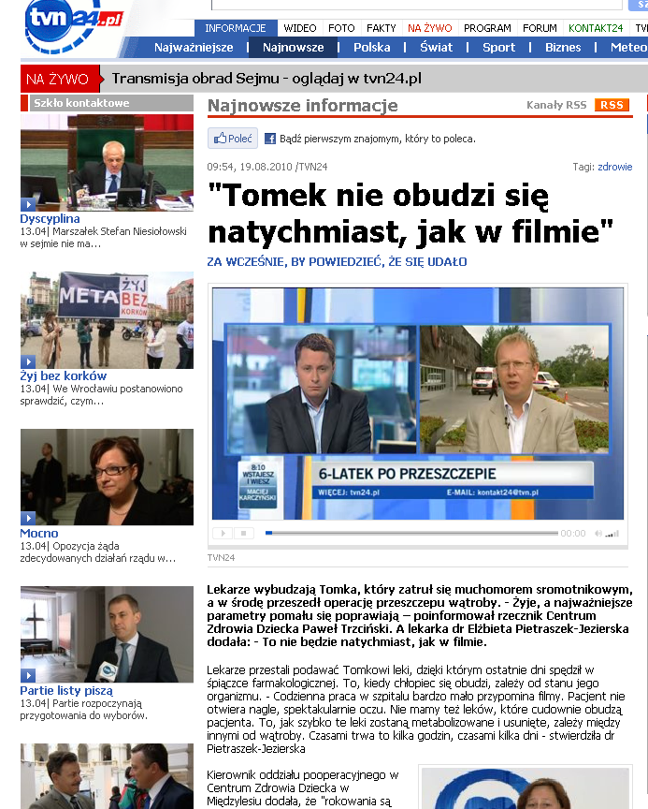
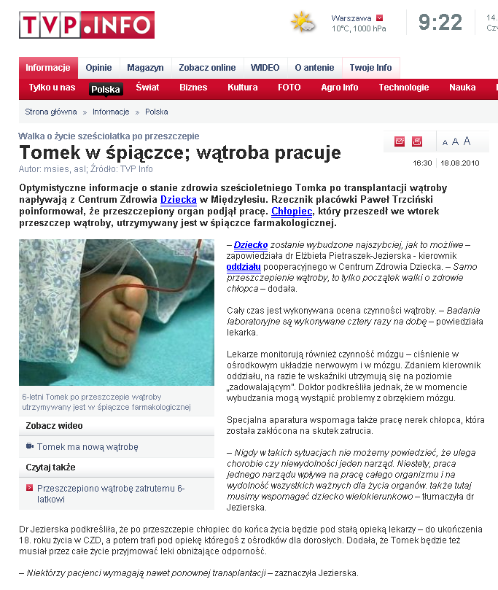
Źródło: http://www.tvn24.pl/0,1669914,0,1,8222tomek-radzi-sobie-dobrze8221,wiadomosc.html
Źródło: http://www.tvp.info/informacje/polska/tomek-w-spiaczce-watroba-pracuje/2432457

Slide 4
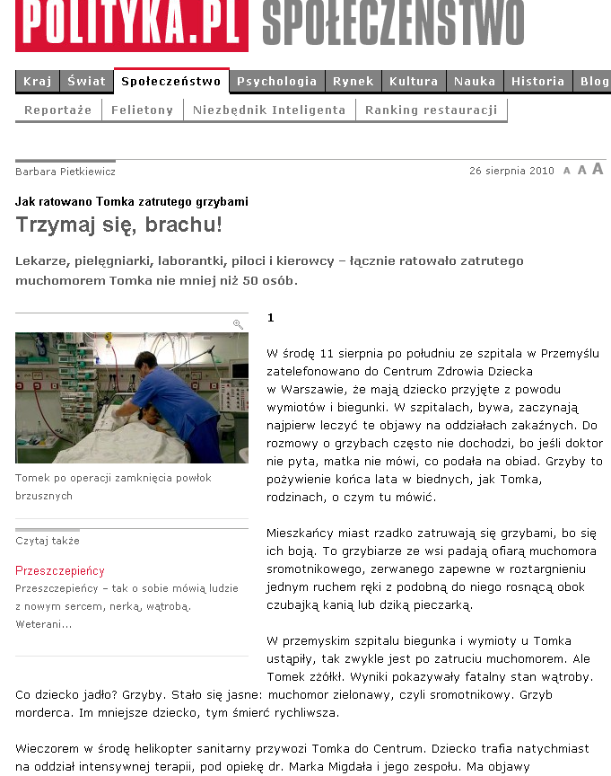
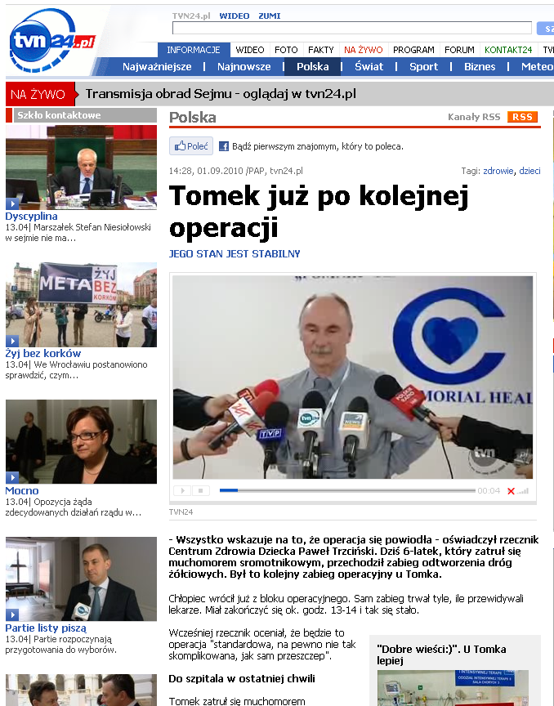
Źródło: http://www.polityka.pl/spoleczenstwo/artykuly/1508268,1,jak-ratowano-tomka-zatrutego-grzybami.read?utm_source=Polityka+Spoldzielnia+Pracy+List&utm_campaign=41e473aa17-UA-11208742-1&utm_medium=email
Źródło: http://www.tvn24.pl/12690,1671691,0,1,tomek-juz-po-kolejnej-operacji,wiadomosc.html

Slide 5
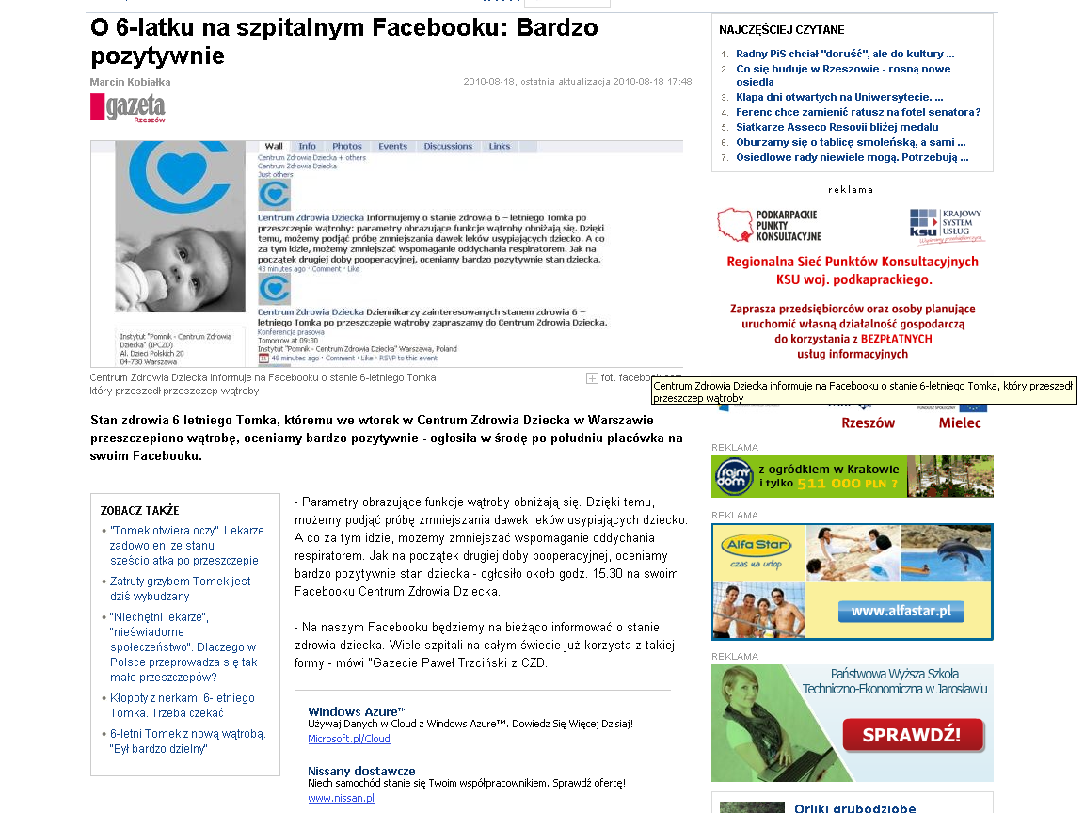
Otworzyliśmy wszystkie dostępne nam kanały komunikacji, aby każdy mógł aktywnie uczestniczyć w wydarzeniach, mając dostęp do najświeższych informacji oraz możliwości ich komentowania.
Źródło: http://rzeszow.gazeta.pl/rzeszow/1,34962,8267374,O_6_latku_na_szpitalnym_Facebooku__Bardzo_pozytywnie.html

Slide 6
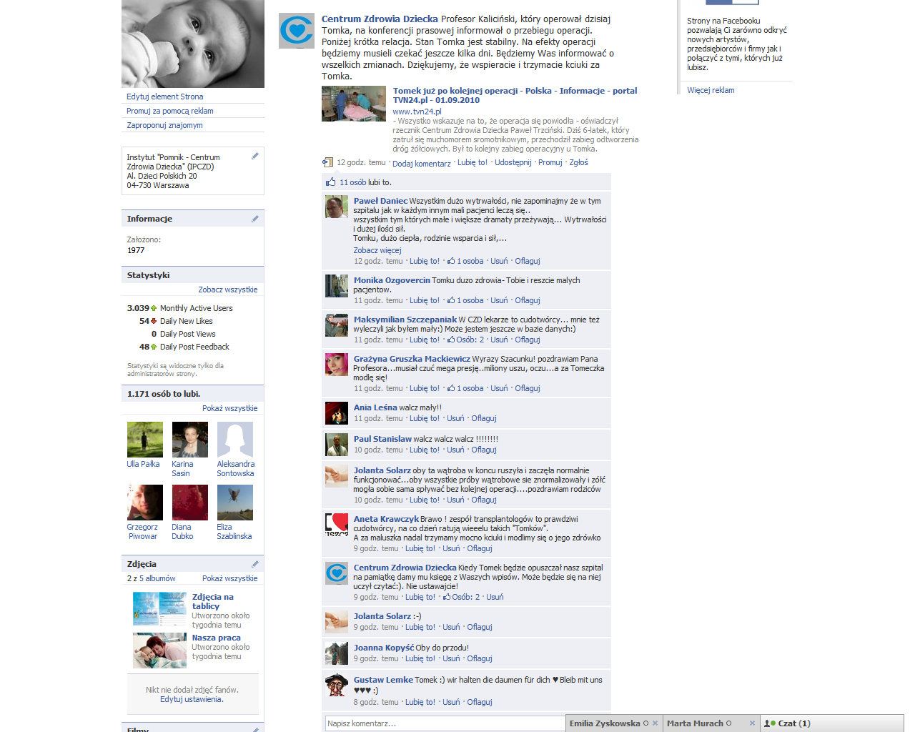

Slide 8
W ramach kampanii odbyła się akcja „Bajka dla Tomka” – z całej Polski, a także z zagranicy napłynęły setki bajek, wierszyków i rysunków. Do akcji przyłączyły się m.in. TVN 24, Fakt oraz Radio Zet i RMF FM.

Slide 9
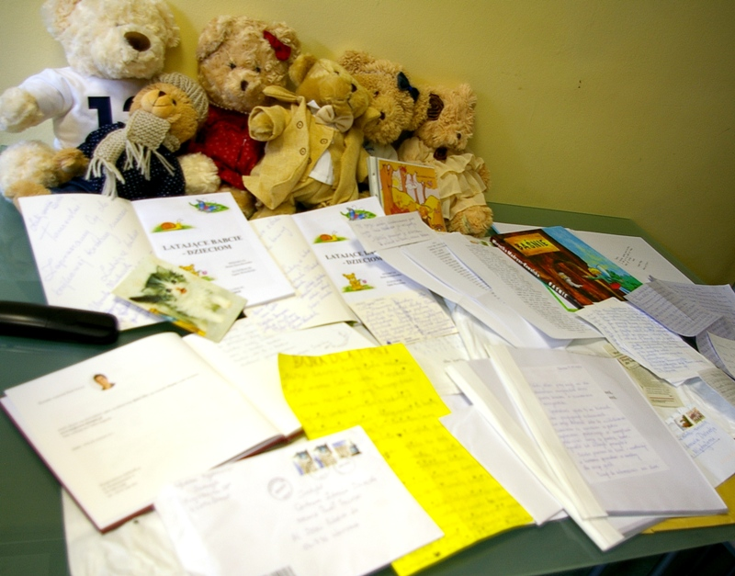
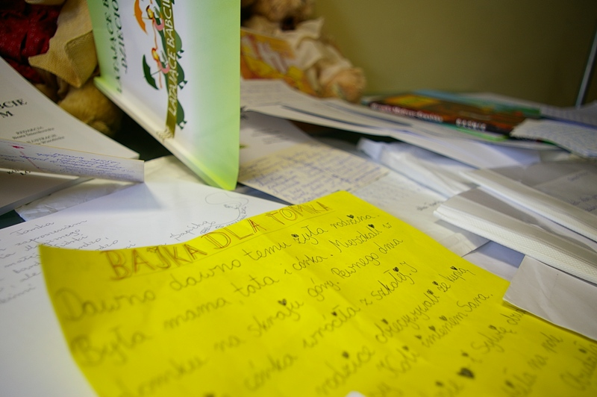
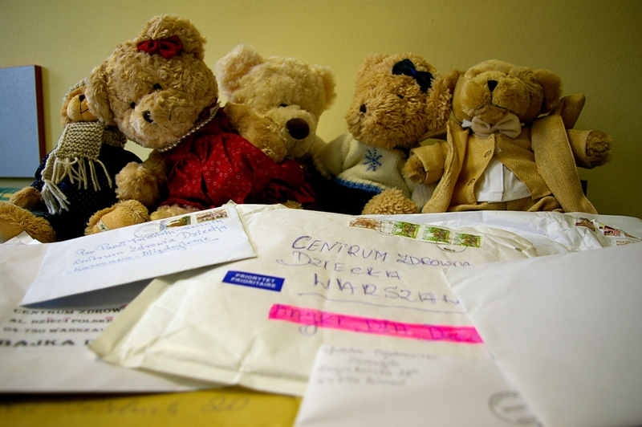
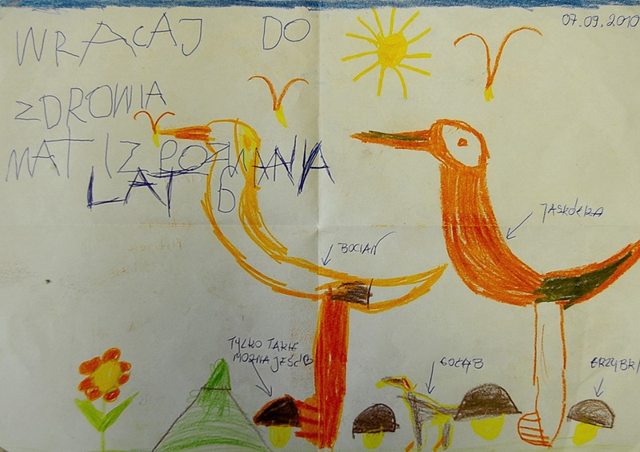
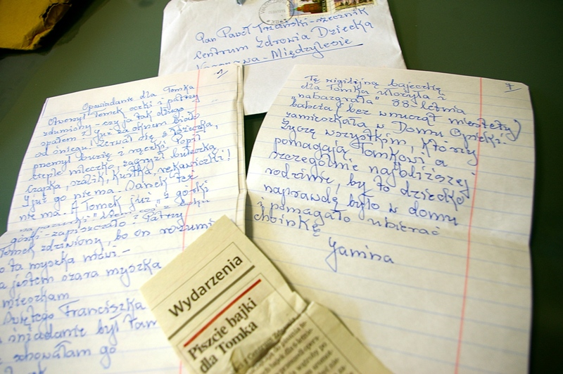

Slide 10
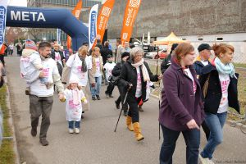
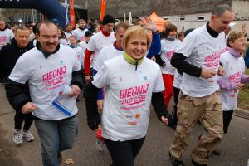
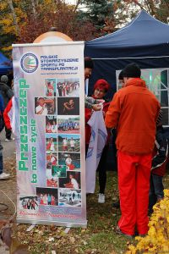
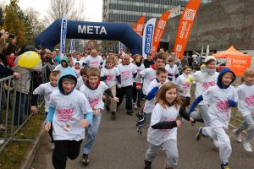
Podsumowanie kampanii – piknik „Biegnij – Życie czeka”
Źródło: http://zycieczeka.czd.pl

Slide 11
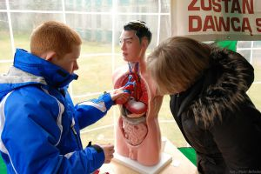
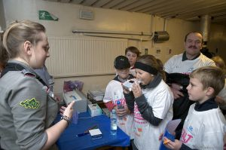
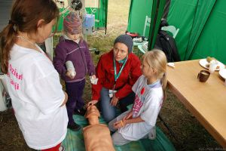
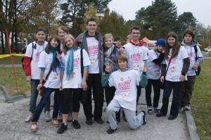
Źródło: http://zycieczeka.czd.pl

Slide 12
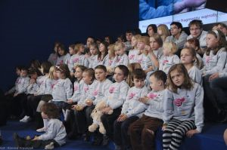
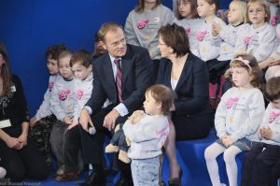
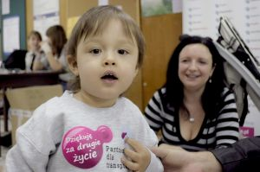
XI - lecie pierwszego rodzinnego przeszczepienia wątroby w Centrum Zdrowia Dziecka – spotkanie żywych dawców i biorców
Źródło: http://zycieczeka.czd.pl

Slide 13
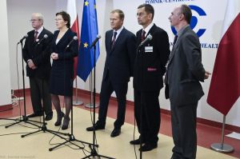
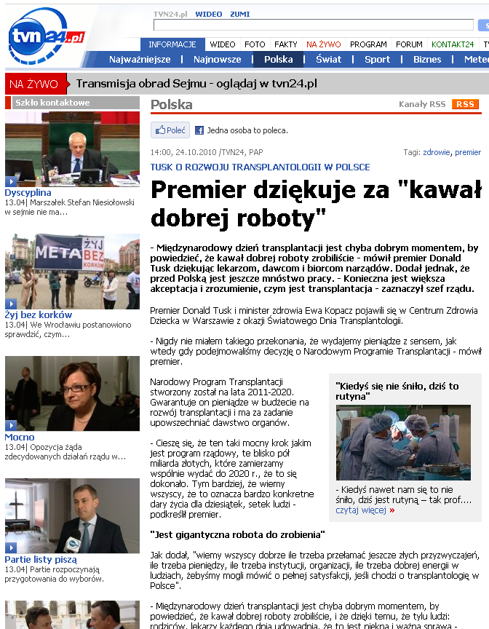
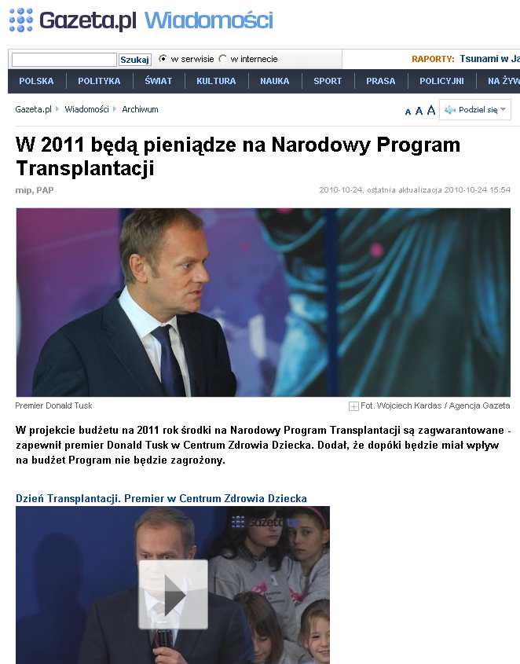
Źródło: http://www.tvn24.pl/12690,1679243,0,2,premier-dziekuje-za-kawal-dobrej-roboty,wiadomosc.html
Źródło: http://wiadomosci.gazeta.pl/Wiadomosci/1,80708,8560790,W_2011_beda_pieniadze_na_Narodowy_Program_Transplantacji.html

Slide 14
Efektywność podjętych działań:
ogłoszenie Narodowego Programu Transplantacji (45 mln zł na lata 2011-2020)
Zwiększenie się liczby wykonywanych przeszczepów (dane: POLTRANSPLANT)
Zaangażowanie społeczeństwa oraz mediów w dyskurs i promowanie idei transplantologii

Slide 15
2010
2009
Źródło: Poltransplant, http://www.poltransplant.org.pl/statystyka_2010.html

Slide 16
2010
2009

Slide 17
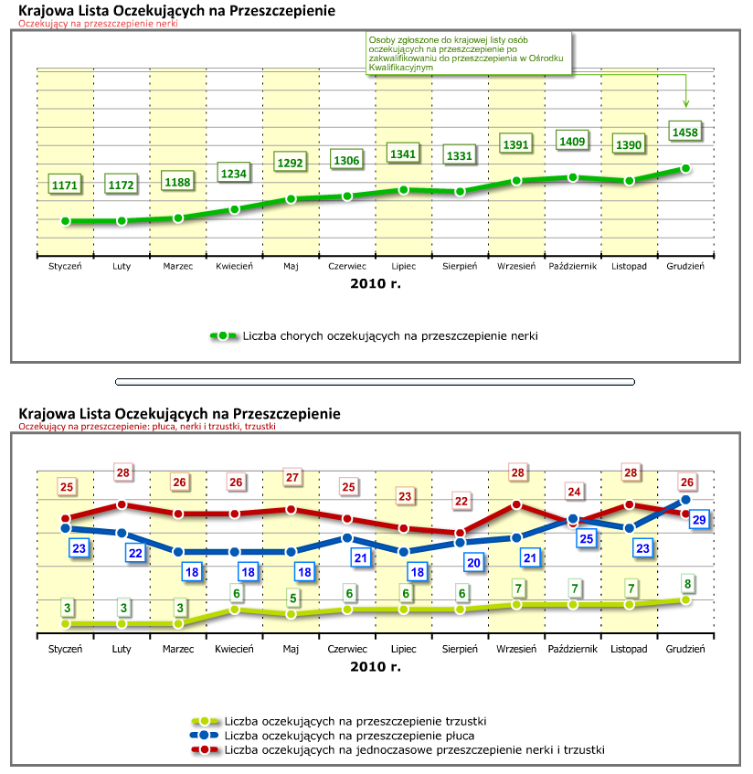
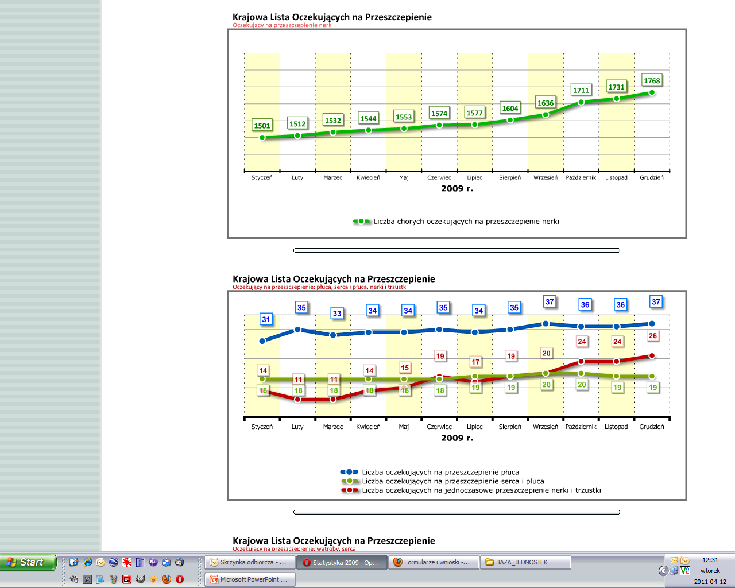
2010
2009

Slide 18
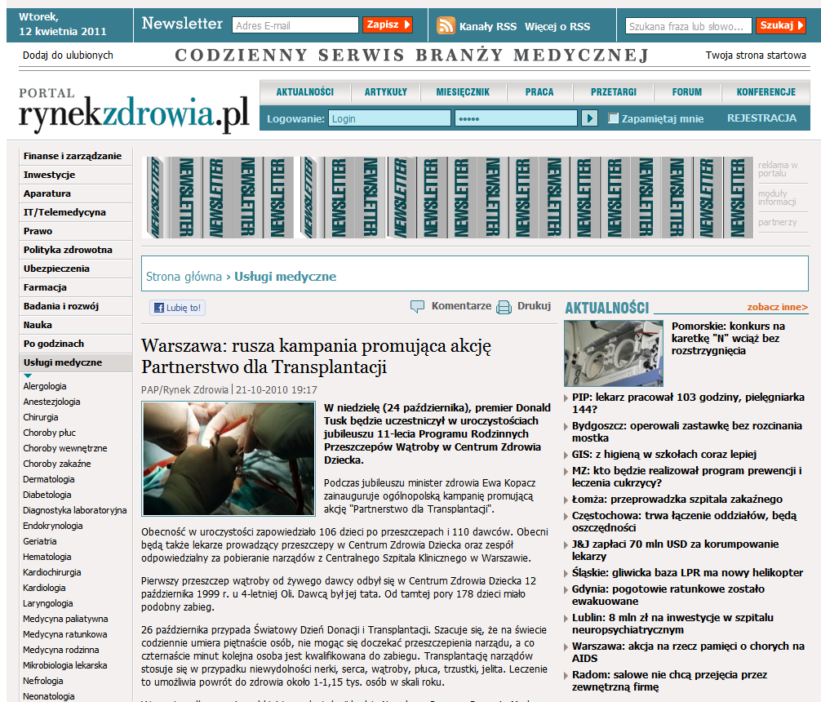

Slide 19
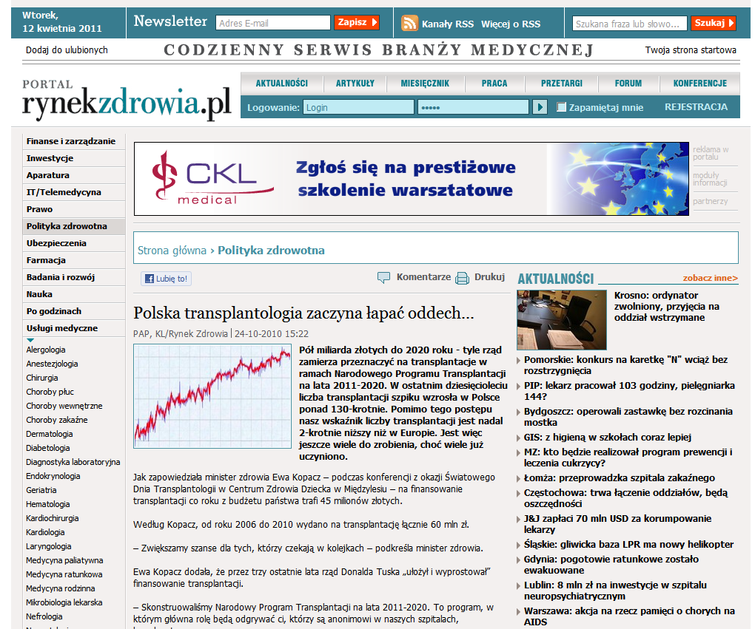

Slide 20
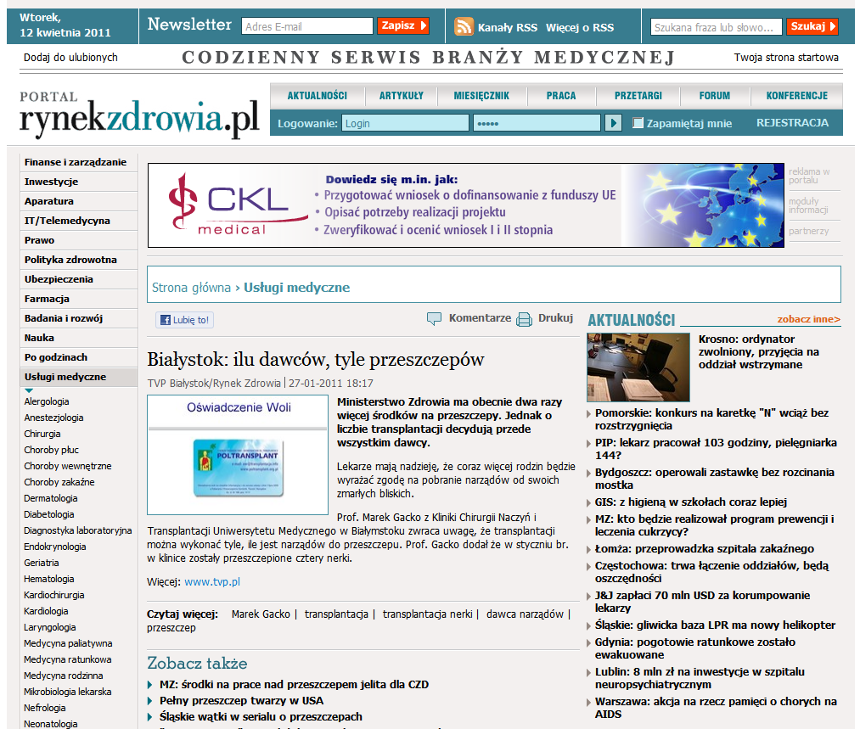

Slide 21
DZIAŁ KOMUNIKACJI SPOŁECZNEJ INSTYTUT „POMNIK – CENTRUM ZDROWIA DZIECKA”
Al. Dzieci Polskich 20 04-730 Warszawa Kontakt:
Paweł Trzciński
22 815-16-54 601 390 154
p.trzcinski@czd.pl

